Slide 1
第8章
指针和引用

Slide 2
学习目标
掌握指针和引用的的基本概念。包括指针和引用的定义方法与初始化等。
搞清楚指针与数组下标的关系。
掌握指针和引用作为函数的参数的用法.
搞清楚引用传递与值传递的区别。
掌握内存的动态申请与释放的方法。
掌握链表的基本概念，以及对链表的各种操作。

Slide 3
8.1.1 地址的概念
内存就是内部存储器，是由存储单元组成的。它的特点是存储单元连续。存储单元的最小单位是字节。
…
…
与每个住房都有门牌号码一样，为了访问内存中的某个存储单元，则为它们编号，这种编号称为内存地址。通过地址我们就能访问该地址所标识的存储单元。
0
1
2
1000
地址
……
21
内容

Slide 4
8.1.1 地址的概念
在程序中定义一个变量实际就是给了一块内存，该块内存的大小由变量的类型决定。例如在32位的操作系统中，整型占4个字节……变量在内存中总是占连续的几个字节（字符型占1个字节），开始字节的地址就是变量的地址，一旦定义就不再变化。这个地址对用户而言应是透明的。

Slide 5
8.1.1 地址的概念
地址
变量
int i;
char ch;
float f1;
i=2;
ch=‘a’;
f1=3.14;
1000
2
i
4字节
1004
‘a’
ch
1字节
1005
3.14
f1
4字节

Slide 6
8.1.1 地址的概念
整型变量 i , j , k ; 在编译时为变量分配内存
内存地址编号
内存中用户数据区
(1) 假设变量 i,j,k 被分配的 内存地址分别为2000，2004，2008
。。。
(2) 给变量赋值为 i=3; j=6; k=9;
2000
3
变量i
(3) 通常，在程序中通过变量名对变量 进行存取。
2004
6
变量j
2008
9
变量k
。。。
其实程序经过编译后已将变量名转换为变量的地址，对变量值的存取都是通过变量的地址进行的。
3010
2000
变量 p

Slide 7
8.1.1 地址的概念
访问变量的两种方式：
(1) 直接访问方式
按变量地址存取变量值的方式。
如果读取变量 i的值，直接到为变量i分配的存储单元（2000、2001、2002、2003字节）中取出i的值（3）即可。
(2) 间接访问方式
先将变量 i 的地址存放在另一个变量p中，如果读取变量 i的值，先找到变量p，从p中取出内容（2000，即变量i的起始地址），然后到2000、2001、2002、2003字节中取出i的值（3）。
即通过变量p访问为变量i分配的内存单元。

Slide 8
8.1.1 地址的概念
表示将数值3送到变量i中，可有两种表达方法：
（1）将3送到变量i所标志的单元中。即直接访问方式
（2）将3送到变量p所指向的单元（变量i）中。即间接访问方式
i
直接访问示意图
3
2000
p
i
间接访问示意图
2000
3
2000
注意：我们并不关心变量p的存储地址，对 变量p的访问属于直接访问。

Slide 9
8.1.2 指针变量
变量的地址就是指针。若一个变量专门存放内存单元的地址（指针），则该变量为指针变量。
地址存入指针变量
指针变量
变量地址（指针）
指向
变量
变量值

Slide 10
8.1.2 指针变量
指针定义格式：
数据类型 *指针变量名1《， *指针变量名2…》;
所指对象所具有的数据类型。指针变量只能存放某一种数据类型的变量，由此可将指针变量划分为整型、实型、字符型指针变量等。

Slide 11
8.1.2 指针变量
对一个计算机系统，表示一个地址所需的位数是不变的，比如32位的系统，意味着地址也只要32bit（四个字节），所以所有的指针变量所需的字节数是相同的。
int *p, x, y;
x=2;
y=3;
(y)3
1000
(x)2
1004
(p)
1008
这里是示意性的，在大部分系统，说明的同类型变量是连续的一段空间，不是同类的，可能连续，也可能不连续。与编译系统有关。

Slide 12
8.1.2 指针变量
定义指针的注意问题：
例：int *p1,*p2;
  变量名前面的“*”不能省略；
  定义中“*”表示所定义的变量是指针变量，但指针变量名是p1，p2，而非*p1，*p2
  指针变量只能指向定义时所规定类型的变量。
  定义指针变量后，并未确定该变量指向何处，也就是说该变量是不确定的。在引用指针变量前，必须首先让它指向一个变量，这一点非常重要。

Slide 13
8.1.3 指针的运算
指针的&和*运算：
  变量取地址运算符&的作用是取变量的地址。例如：&i表示求变量i的地址；
  递引用（取内容）运算符*的作用是取指针所指向变量的内容。例如：*p表示求指针p所指向变量的内容。
  &运算和*运算是一对互逆运算。
  &运算符和*运算符优先级相同，按自右向左方向结合。 &*p 和 *&i

Slide 14
8.1.3 指针的运算
int i;
int *p;
i=3;
p=&i;
*p=15;
1000
1004
(i)15
(i)3
(p)1000
(p)
*p=15等价于i=15

Slide 15
8.1.3 指针的运算
指针赋值运算：
  使用&运算符把地址值赋值给指针变量
int *p ,x , y;
double u=3.4;
x=2;
y=3;
p=&x;
p=&y;
p=&u; //错误
1000
1004
1008
1020
1000
1004
1008
1020
(y)3
1000
1004
1008
1020
(y)3
(y)3
(x)2
(x)2
(x)2
(p)1000
(p)
(p)1004
p
p
(u)3.4
(u)3.4
(u)3.4
x :
x :
2
y:
3
2
y:
3
指针所指对象：*指针变量
前面例子： p的值：1000（地址）, *p的值：3

Slide 16

单选题
1分
设有语句 int k=8，*p=&k; *p 的值是
A
指针变量 p 的地址值
B
变量 k 的地址值
C
变量 k 的值 8
D
无意义
提交

Slide 17
单选题
1分
下面哪一个初始化是正确的？
A
float f; int *p = &f;
B
int *p = 0x3000 ;
C
int k, *p = &k;
D
int k, &p = &k;
提交

Slide 18
单选题
1分
下面代码段执行输出结果为________。
int a = 2, *pa = &a;
int b = 3, *pb = &b;
*pa*=*pa**pb;
cout<<a<<endl;
A
2
B
6
C
12
D
语法错
提交

Slide 19
8.1.3 指针的运算
指针赋值运算：
  把指针变量的值赋给另一个指针变量
int *p1,*p2,x;
x=2;
p1=&x;
p2=p1;

Slide 20
8.1.3 指针的运算
指针赋值运算：
  给指针变量赋值为 NULL (#define NULL 0)，NULL是一个空指针，表示该指针变量不指向任一单元。为了避免指针变量的非法引用，一般给没有被初始化的指针变量赋值为NULL。
int *p1=NULL;
char *p2=0;
int x;

Slide 21
单选题
1分
下面哪一个值不能表示空指针？
A
NULL
B
0
C
nullptr
D
ptrnull
提交

Slide 22
8.1.3 指针的运算
指针算术运算：
  指针和整数可进行加或减，若p指向某数组的一个元素，则加或减n代表其后或前n个对象的地址。(包括++，--）
<指针变量>= <指针变量>+n；
<指针变量>= <指针变量>+sizeof(<该指针变量的类型>)*n；

Slide 23
8.1.3 指针的运算
指针算术运算：
  两个指针可做相减运算，若p,q指向同一数组中的元素，则差为它们之间的元素个数。

Slide 24
8.1.3 指针的运算
例如：int a[10] ，*p=a，*q,x;
假定数组a的起始地址为2000,则下列每个操作后变量的值分别为多少？
指针的算术运算
除了用于数组外
没有什么意义
p=p+1;
p的值为2004，p指向数组元素a[1].
q=p;
q的值为2004, q指向数组元素a[1].
q+=2;
q的值为2012, q指向数组元素a[3].
得到：
从p到q的数组元素的个数
x=q-p;
x 的值为2
p++;
p的值为2008, p指向数组元素a[2].
通过++ 运算，
让指针变量指向数组中
的下一个元素。
++p;
p的值为2012 , p指向数组元素a[3].
--p;
p的值为2008, p指向数组元素a[2].
通过 --运算，
让指针变量指向数组中
的上一个元素。
p--;
p的值为2004, p指向数组元素a[1].

Slide 25
8.1.3 指针的运算
++(--)注意的问题：
int a[]={3，5，7}, b, *p;
p=a; // p=&a[0];
数组a
a[0] a[1] a[2]
3
5
7
b=*p++;
(b为3,p为&a[1]）
p
b=*（p++）;
(同 b=*p++; )
b=*++p;
(b为5,p为&a[1]）
b=++*p;
(b为4,p为&a[0]，a[0] 为4）
b=（*p）++;
(b为3,p为&a[0]，a[0] 为4）

Slide 26
单选题
1分
执行下面代码段后，b的值为________。
int a[] = {1,2,3,4,5,6,7,8};
int * p = a + 4;
int b = 4+ ++*p++;
A
8
B
9
C
10
D
语法错
提交

Slide 27
单选题
1分
执行下面代码段后，*p的值为________。
int a[] = {1,2,3,4,5,6,7,8};
int * p = a + 4;
int b = 4+ ++*p++;
A
4
B
5
C
6
D
7
提交

Slide 28
8.1.3 指针的运算
指针关系运算：
  在一定条件下，可进行关系比较而言， p(op)q
  op:<,>,<=,>=,!=,==,比较的内容为地址
  两个指针值相等则指向相同的内存单元，不等则指向不同的内存单元
  指针变量与0比较时，表示指针变量的值是否为空。

Slide 29
8.2.1 结构的指针
可以定义指针变量来指向已定义的结构变量
struct date{
int year;
int month;
int day;
}
date day1={2002,3,28};
date day2;
date *p;
p=&day2;
*p=day1;
day1
2002
year
3
month
28
day
day2
p
2002
year
3
month
28
day
为了引用p指向的结构的成员，可以用(*p).year的方式。
但C++中提供了一个专门的运算符来处理结构指针，即“->”，于是就有
p->year等价于(*p).year

Slide 30
#include <iostream.h>
struct Complex{
double real,imag;
};
Complex AddComp(Complex *p,Complex *q)
{
Complex t;
t.real=p->real+q->real;
t.imag=p->imag+q->imag;
return t;
}
void main()
{
Complex a={1.0,2.0},b={3.0,4.0},x;
x=AddComp(&a,&b);
cout<<x.real<<' '<<x.imag<<endl;
}

Slide 31
8.2.2 指针作为结构成员
指针变量可以作为结构类型的成员，使结构变量能通过指针来关联一个变量。
  struct Employee{
  …
  Employee *manager;
  };
  Employee emp1,emp2;
  emp1.manager=&emp2;

Slide 32
单选题
1分
假设有
struct Person{string name;};
Person p1{“tom”},*p=&p1;
下面哪一个表达式与 p->name 等价？
A
p.name
B
*p.name
C
(*p).name
D
*(p.name)
提交

Slide 33
单选题
1分
假设语句：
struct Person { string name; Person *father; };
Person p1{ "tom" }, p2{"jerry", &p1}, *p = &p2;
下面哪一个表达式的值不是“tom”？
A
p->father->name
B
p1.name
C
p2.father->name
D
p->name
提交

Slide 34
8.3 指针与数组
数组的存储
例如，定义数组 int a[10];
数组在内存中占一片连续的存储区，该存储区的大小与数组的元素类型和数组长度有关。
每个数组元素占用相同大小的存储空间。
利用数组存储区的起始地址，可以逐个获得每个数组元素的存储地址。
2000
a[0]
a[1]
a[2]
a[3]
a[4]
a[5]
a[6]
a[7]
a[8]
a[9]
2004
2008
2012
2000+4*4
注：假设数组a的存储区起始地址为2000。
由图可知，数组元素a[i]的存储地址的计算公式为：
数组a的起始地址+i×元素类型占内存的字节数
2000+9*4

Slide 35
8.3.1 用指针访问数组
指向数组元素的指针
例如， int a[10]；
int *p；
对指针变量p赋值：p=&a[0]; 则使p指向了数组的第一个元素。
C++规定：
数组名代表数组的起始地址，该地址在程序运行过程中不能修改。 即数组名a是个常量。
因此，下面对指针变量p赋值的两个语句等价：
p=&a[0];
p=a;
因此定义指向数组的指针变量时，可以对其初始化： int a[10]；
int *p=a； (或 int *p=&a[0]； )

Slide 36
8.3.1 用指针访问数组
指针和数组的关系
C++中数组与指针关系密切，它们几乎可以互换。数组名可认为是一个常量指针，指针可以完成涉及数组下标的操作。
例如：int a[10] ，*p=a;
则，p指向数组的第一个元素，可用如下的指针表达式引用数组元素a[3]
*(p+3)
式中的 3 是对于指针变量p的偏移量。
当p指向数组的起始位置时，偏移量等于数组的下标。
*(p+3) 这种表示法称为“指针表示法” （或 *(a+3) ）
注意
因为*的优先级高于+，所以圆括号是必需的。
总结
至此，引用一个数组元素，可以采用如下两种方法之一：
(1) 下标法: 如a[i]
(2) 指针法：如 *(p+i) 或 *(a+i)

Slide 37
8.3.1 用指针访问数组
例：输出数组中的全部元素。（采用三种方法输出数组元素的值）
1.下标法
2. 通过数组名计算数组元素的地址，找出元素的值
#include <iostream.h>
void main()
{ int a[10] , i ;
for(i=0; i<10;i++)
cin>>a[i];
for(i=0; i<10;i++)
cout<<a[i];
}
#include <iostream.h >
void main()
{ int a[10] , i ;
for(i=0; i<10;i++)
cin>>a[i];
for(i=0; i<10;i++)
cout<<*(a+i) ;
}
3. 用指针变量指向数组元素
#include <iostream.h >
void main()
{ int a[10] , i , *p;
for(i=0; i<10;i++) cin>>a[i];
for(p=a; p<(a+10); p++)
cout<< *p;
}
（1）用下标法直观；
（2）用前两种方法效率一样；
编译系统是将a[i]转换为
*(a+i)来处理的
（3）用第三种方法省时间，
p++操作快。

Slide 38
投票
最多可选1项
编程练习-峰值及其个数
编写程序求峰值个数。有一个数组A，找出A中满足大于或小于左右两个元素的元素，首尾两个元素忽略，例如A={12,45,32,0,14,25,62,48,51}，则峰值有45,0,62,48，峰值个数为4。
要求：编写函数int peak(int *a, int *p, int n)实现在a为首地址的n个大小的数组中发现峰值，并将峰值依次保存在p指向的单元中，返回峰值个数。在以下main函数中实现数组的定义和输入，调用peak函数后将峰值输出。
int main(void)
{
int a[600],p[600],n;
cin>>n;
…… //输入n个整数放入数组a中
Int m=peak(a,p,n);
…… //输出数组p中的峰值
cout<<m<<endl;
}
A
通过测试
B
未通过测试
提交

Slide 39
8.3.1 用指针访问数组
指向多维数组的指针和指针变量
用指针变量也可以指向多维数组，数组名表示的同样是多维数组的首地址。
int a[3][4]; /*假设首地址为2000H */
a
2000H
2004H
2008H
200CH
2000H
2010H
2020H
a[0]
a[0][0]
a[0][1]
a[0][2]
a[0][3]
a[1]
a[1][0]
a[1][1]
a[1][2]
a[1][3]
a[2]
a[2][0]
a[2][1]
a[2][2]
a[2][3]
可以将a数组看作一个一维数组，这个一维数组的每个元素又是一个具有4个int型数据的一维数组，这样，我们就可以利用一维数组的概念来标记一些写法。

Slide 40
8.3.1 用指针访问数组
a
2000H
2004H
2008H
200CH
2000H
2010H
2020H
a[0]
a[0][0]
a[0][1]
a[0][2]
a[0][3]
a[1]
a[1][0]
a[1][1]
a[1][2]
a[1][3]
a[2]
a[2][0]
a[2][1]
a[2][2]
a[2][3]
a[0]=*(a+0)
a+0为a[0]的地址&a[0]，其值为2000H。
a[1]=*(a+1)
a+1为a[1]的地址&a[1]，其值为2010H。
a[2]=*(a+2)
a+2为a[2]的地址&a[2]，其值为2020H。

Slide 41
8.3.1 用指针访问数组
a[0]为一维数组名，其数组有四个int型的元素：
a[0][0]，a[0][1]，a[0][2]，a[0][3]
同样，它代表一维数组的首地址，所以，a[0]为&a[0][0]。
a[0]为&a[0][0]
a[0][0]=*(a[0]+0)
b[0] = *(b+0)
a[0]+1为&a[0][1]
a[0][1]=*(a[0]+1)
b[1] = *(b+1)
a[0]+2为&a[0][2]
a[0][2]=*(a[0]+2)
b[2] = *(b+2)
a[0]+3为&a[0][3]
a[0][3]=*(a[0]+3)
b[3] = *(b+3)
a[1]+2为&a[1][2]
a[1][2]=*(a[1]+2)
行
列

Slide 42
8.3.1 用指针访问数组
a
2000H
2004H
2008H
200CH
2000H
2010H
2020H
a[0]
a[0][0]
a[0][1]
a[0][2]
a[0][3]
a[1]
a[1][0]
a[1][1]
a[1][2]
a[1][3]
a[2]
a[2][0]
a[2][1]
a[2][2]
a[2][3]
a为二维数组名，a+1为a[1]的地址，也就是数组第一行的地址，所以a为行指针。
a[1]为一维数组名，a[1]+1为a[1][1]的地址，也就是数组第一行第一列的地址，所以a[1]为列指针。

Slide 43
可以看到：a, a+0 , *(a+0), a[0], &a[0][0]表示的都是2000H，即二维数组的首地址。
实际上，a[0], a[1], a[2]并不是实际的元素，它们在内存并不占具体的存储单元，只是为了我们表示方便起见而设计出的一种表示方式。
a为行指针，加1移动一行。
*a或a[0]为列指针，加1移动一列。
a[1]=*(a+1)
*(a+1)+2=&a[1][2]
*(*(a+1)+2)=a[1][2]
**(a+1)=*(a[1])=*(*(a+1)+0)=a[1][0]
*(a+1)[1]=*(*(a+1)+1)=a[1][1]
*((a+1)[1])=**(a+1+1)=**(a+2)=a[2][0]
注意二维数组的各种表示法，a为常量。

Slide 44
数组地址和元素的表示法
表示形式 | 含义
a | 二维数组名，表示数组的起始地址，数组第0行的地址
a+0 | 第0行的起始地址
a[0] | 第0行第0列元素的起始地址
*a, *(a+0) | 第0行第0列元素的地址
**a, **(a+0), *a[0], *(*(a+0)+0) | 表示元素a[0][0]
a+i, &a[i] | 第i行的起始地址
a+i+j, &a[i]+j | 第i+j行的起始地址
a[i], *(a+i) | 第i行第0列元素的起始地址
*(a+i)+j, a[i]+j, &a[i][j], * &a[i]+j | 第i行第j列元素的地址
*(*(a+i)+j), *(a[i]+j), *(&a[i][j]), *(* &a[i]+j), a[i][j] | 第i行第j列元素的值

Slide 45
单选题
1分
下面哪一个表达式不能访问二维数组 b 的第 i 行第 j 列元素？
A
b[i][j]
B
*(b[i]+j)
C
*(*b+i)+j
D
(*(b+i))[j]
提交

Slide 46
8.3.1 用指针访问数组
指向一维数组的指针变量
int a[3][4]={{1,2,3,4},{5,6,7,8},{9,10,11,12}};
int (*p)[4];
p=a;
其中(*p)指明p是一个指针变量，再与[4]结合，表示该指针变量所指向的数据是一个一维数组，该数组由四个元素组成。
*(*(p+i)+j) 等同于 *(p[i]+j) 等同于 *(*(a+i)+j) 等同于 *(a[i]+j) 等同于 a[i][j]

Slide 47
8.3.1 用指针访问数组
using namespace std;
#include<iostream>
#include<typeinfo>
int main(){
int b[3][4] = {{11,12,13,14},{21,22,23,24},{31,32,33,34}};
int (*pb)[4] = b;
int i;
cout<<typeid(pb).name()<<endl;
for(i = 0; i < 3; i++){
cout<<pb[i][0]<<" ";
cout<<*(pb[i] + 1)<<" ";
cout<<*(*(pb + i) + 2)<<" ";
cout<<(*(pb + i))[3]<<endl;}
return 0;
}

Slide 48
单选题
1分
假设有语句如下：
void f3(int (*p)[4]);
int a[4] = {1,2,3,4};
int b[3][4] = { {1,2,3,4}, {5,6,7,8}, {9,10,11,12}};
下面哪一个调用是非法的？
A
f3(&a);
B
f3(b[1]);
C
f3(&b[1]);
D
f3(b);
提交

Slide 49
8.3.2 指针与字符串
在C++中，用两种方法访问字符串：
（1）用字符数组存放一个字符串。
（2）用字符指针指向一个字符串。
（1）用字符数组存放一个字符串。
（2）用字符指针指向一个字符串。
int main()
{ char string[]="china!" ;
cout<<string;
}
int main()
{ char *string="china!" ;
cout<<string;
}
用字符串常量
初始化字符指针，
不建议使用
用字符串常量
初始化字符数组

Slide 50
8.3.2 指针与字符串
字符型指针变量和字符数组的区别：
  内存占用不同；
  内容的可变性不同：可直接将字符串输入到字符数组中，而在给字符指针变量赋初值前，不允许将输入的字符串送到指针变量所指向的内存区域；
  名字的可变性不同：字符数组起始地址是常量，字符指针值可改变。

Slide 51
8.3.2 指针与字符串
例 将字符串a复制为字符串b
using namespace std;
#include <iostream>
int main()
{
char a[]="I love china!" ,b[20];
int i;
for(i=0;*(a+i)!='\0'; i++)
*(b+i)=*(a+i);
*(b+i)='\0';
cout<<b<<endl;
return 0;
}

Slide 52
8.3.2 指针与字符串
#include <iostream>
#include <cstring>
using namespace std;
int main()
{
char s[20];
char *p="abcdef",*q;
q=s;
strcpy(s,"xyz");
cout<<s<<endl;
cout<<p<<endl;
cout<<q<<endl;
cout<<*p<<endl;
cout<<*s<<endl;
cout<<*q<<endl;
return 0;
}
xyz
abcdef
xyz
a
x
x

Slide 53
投票
最多可选1项
编程练习-字符串中的整数
编写程序输入一个字符串，串内有数字和非数字字符，如：abc2345 345rrf678 jfkld945将其中连续的数字作为一个整数，依次存放到另一个整型数组b中。如对于以上的输入，将2345存放到b[0]，345放入b[1]，...。统计出字符串中的整数个数，并输出这些整数。要求在主函数中完成输入和输出，设计一个函数StrToInt(char *str, int * b)，把指向字符串的指针和指向整数的指针作为函数形参。
int main(void)
{
char str[1000];
int a[500],num,i;
cin.getline(str,1000);
num=StrToInt(str,a);
for(i=0;i<num;i++) cout<<a[i]<<endl;
cout<<n<<endl;
}
A
通过测试
B
未通过测试
提交

Slide 54
8.3.3 指针的数组
指针的数组：
由若干同类型指针所组成的数组
格式：
<类型> * <数组名>[<数组大小>]
如：
  int b[3][4];
  int *p[]={b[0], b[1], b[2]};
  char *pcolor[3]={“red”,”yellow”,”green”};
  char scolor[3][7]={“red”,”yellow”,”green”};

Slide 55
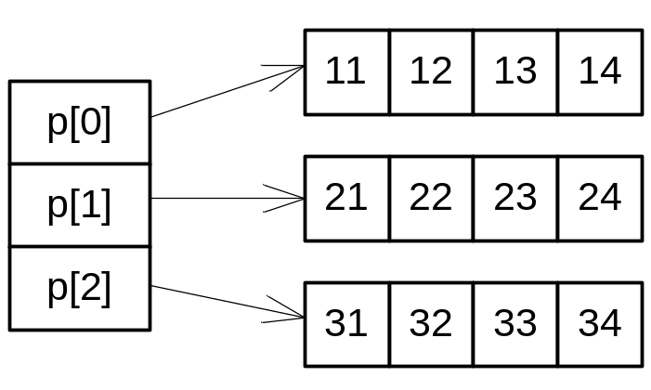
8.3.3 指针的数组
using namespace std;
#include<iostream>
int main(){
int b[3][4] = { {11,12,13,14},{21,22,23,24},{31,32,33,34}};
int *p[] = {b[0], b[1], b[2]};
int i;
for(i = 0; i < 3; i++){
cout<<p[i][0]<<" ";
cout<<*(p[i] + 1)<<" ";
cout<<*(*(p + i) + 2)<<" ";
cout<<(*(p + i))[3]<<endl;
}
return 0;
}

Slide 56
指针的数组用于传递任意行任意列矩阵
void print2D(int *a[], int row, int col){
for(int i = 0; i < row; i++){
for(int j = 0; j < col; j++)
cout<<a[i][j]<<'\t';
cout<<endl;
}
}
int main(void){
int a[][4]={{1,2,3,4},
{3,4,5,6},
{5,6,7,8}};
int *p1[] = {a[0], a[1], a[2]};
print2D(p1, 3, 4);
...
}
Notes:
例8-11，形参变化
一个函数如果能接收处理任意行、任意列的矩阵，就能提供通用性更好的编程。
如果不使用指针或更高级的类，要传递任意行、任意列的一个矩阵给一个函数作为输入数据，这是难以实现的。

Slide 57
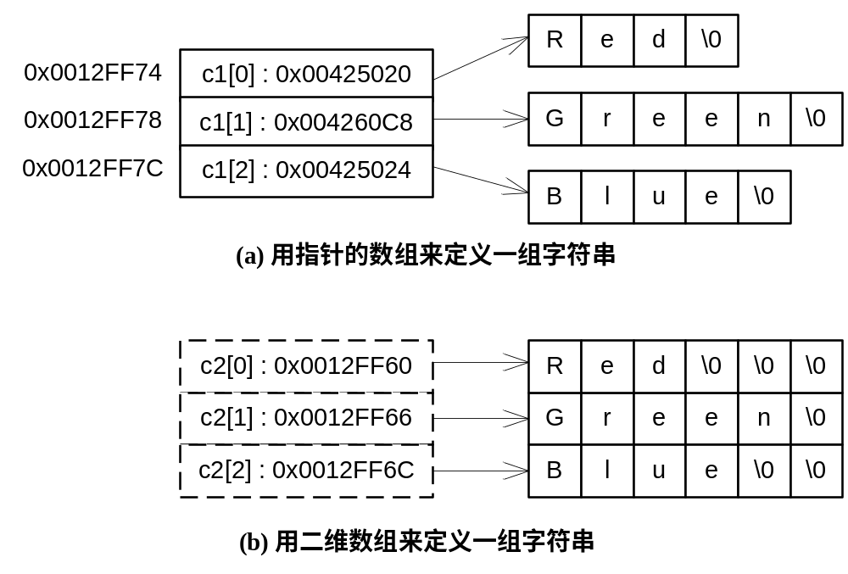
8.3.3 指针的数组
char *c1[] = {"Red","Green","Blue"};
char c2[][6]={"Red","Green","Blue"};
Notes:
c1不能用char **c1来定义

Slide 58
单选题
1分
设有语句如下：
const char *c1[] = {"Red","Green","Blue"};
char c2[][6] = {"Red","Green","Blue"};
32 位系统中下面哪一种说法是正确的？
A
sizeof(c1)等于 sizeof(c2)
B
sizeof(c1)加 4 等于 sizeof(c2)
C
sizeof(c1)大于 sizeof(c2)
D
sizeof(c1)加 6 等于 sizeof(c2)
提交

Slide 59
比较一种低效的排序方法，直接交换数组元素
void sortString(char str[][20],int n){
char tmp[20];
int i,j;
for (i=0; i<n-1; i++)
for (j=0; j<n-1-i; j++) {
if (strcmp(str[j],str[j+1])>0)
strcpy(tmp,str[j]);
strcpy(str[j],str[j+1]);
strcpy(str[j+1],tmp);}
}
Monday
Tuesday
Wednesday
Thursday
Friday
Saturday
Sunday
Friday
Monday
Saturday
Sunday
Thursday
Tuesday
Wednesday
交换的是实体数据！代价大
Notes:
用指针的数组来处理结构的数组和对象的数组
后面介绍。

Slide 60
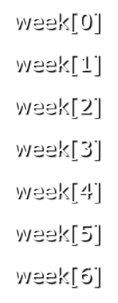
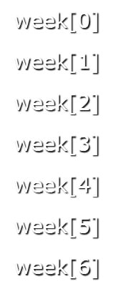
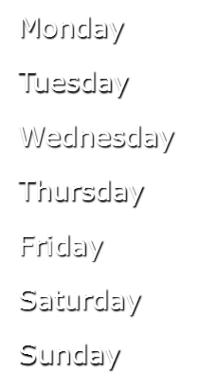
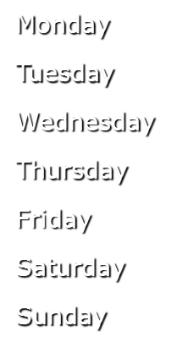
8.3.3 指针的数组
using namespace std;
#include <iostream>
#include <cstring>
void SortString(char * str[], int n){
char *tmp;
int i, j;
for (i=0; i<n-1; i++)
for (j=0; j<n-1-i; j++) {
if (strcmp(str[j],str[j+1])>0) {
tmp = str[j]; str[j] = str[j+1]; str[j+1] = tmp;}
}
}
int main(void){
char w[][10] = {"Monday","Tuesday","Wednesday","Thursday","Friday", "Saturday","Sunday"};
char * week[] = {w[0],w[1],w[2],w[3],w[4],w[5],w[6]};
int num = sizeof(week)/sizeof(char*);
SortString(week, num);
for(int i = 0; i < num; i++) cout<<week[i]<<endl;
return 0;
}
比较的是指针所指的内容；
交换的是指针在数组中的位置。

Slide 61
单选题
1分
设有 int b[3][5]; 下面哪一条语句是正确的？
A
int (*p)[5] = b;
B
int *p[] = b;
C
int *p[5] = b;
D
(int *)p[5] = b;
提交

Slide 62
单选题
1分
设有语句 int b[3][4]; 下面哪一条语句是正确的？
A
int *p[] = {b[0], b[1], b[2]};
B
int *p[] = b;
C
int *p[2] = {b[0], b[1], b[2]};
D
int *p[] = (int *[])b;
提交

Slide 63
8.3.3 指针的数组
该指针变量指向另一个指针变量，简称二级指针
格式：
<类型> ** <指针变量名>
三级指针变量则加三个“*”
int **p,*q,a;
q=&a;
p=&q;

Slide 64
8.3.3 指针的数组
using namespace std;
#include <iostream>
int main(){
int b[][4] = { {11,12,13,14},{21,22,23,24},{31,32,33,34}};
int *p[] = {b[0], b[1], b[2]};
int **pp = p;
for(int i = 0; i < 3; i++){
cout<<pp[i][0]<<" ";
cout<<*(pp[i] + 1)<<" ";
cout<<*(*(pp + i) + 2)<<" ";
cout<<(*(pp + i))[3]<<endl;
}
return 0;
}

Slide 65
单选题
1分
设有下面语句：
void f4(int **p);
int a[4] = {1,2,3,4};
int b[3][4] = {{1,2,3,4}, {5,6,7,8}, {9,10,11,12}};
int *q[3] = {b[0],b[1],b[2]};
下面哪个调用是合法的？
A
f4(a);
B
f4(&a);
C
f4(b);
D
f4(q);
提交

Slide 66
8.4 指针与函数
（1） 指针做为函数参数
using namespace std;
#include <iostream>
void swap(int *p ,int *q)
{
int tmp;
tmp=*p;
*p=*q;
*q=tmp;
}
int main(){
{
int a=3,b=4;
swap(&a,&b);
cout<<a<<' '<<b<<endl;
return 0;
}
数组或指针作为函数参数的情况：
函数的形参为数组，调用函数时的实参为数组名；
形参为指针变量，实参为数组名；
形参数组名，实参为指针；
形和实参均为指针型变量。

Slide 67
8.4 指针与函数
用数组名作函数的参数
int main()
{ int array[10] ;
...
f(array,10);
...
}
void f( int arr[], int n)
{
...
...
}
规定：如果形参数组中
元素的值发生变化，
实参数组元素的值
随之变化。
（1） 实参数组名代表该数组首元素的地址。而形参是用来接收 从实参传递过来的数组首元素的地址。因此，形参应该是一个指针变量（只有指针变量才能存放地址）。
（2） 虽然函数 f 的原型为 void f( int arr[], int n) ，但编译时是将arr数组按指针变量来处理的。即：
void f( int arr[], int n) 与 void f( int *arr, int n) 等价

Slide 68
作为函数形参，数组形式和指针形式表示相同的概念。
数组和指针交替作为形参和实参，有以下3个等价关系：
一级指针等价于一维数组
int * ➔ int [n]
char * ➔ char [n]
数组的指针等价于二维数组
int(*)[n] ➔ int [][n]
char(*)[n] ➔ char [][n]
二级指针等价于指针的数组
int ** ➔ int *[n]
char ** ➔ char *[n]
注意：二级指针与二维数组不等价
Notes:
书写3个等价式，int*为例，方便下面练习
当形参是指针时，实参可以是一个数组，也可以是单个数据的地址，取决于函数的语义。
例如 void toUppercase(char * s)可以理解为处理一个字符串(toUppercase(“abc”))，也可理解为处理单个字符(toUppercase(&c))。
函数自身的实现过程和语义决定了应如何调用。

Slide 69
8.4 指针与函数
例: 将数组a中n个元素按相反的顺序存放。
using namespace std;
#include <iostream>
void inv( int *x, int n) /* 形参为指针变量*/
{ int *p, temp,*i,*j, m=n-1/2;
i=x; j=x+n-1; p=x+m；
for(;i<=p; i++,j--)
{ temp=*i; *i=*j; *j=temp;}
return;
}
int main()
{ int i,a[10]={3,7,9,11,0,6,7,5,4,2};
for(i=0;i<10;i++) cou<<a[i];
inv(a, 10 ); /* 函数调用，实参为数组名*/
for(i=0;i<10;i++) cout<<a[i];
}
i, x
a 数组
3
7
9
11
0
6
7
5
4
2
a[0]
a[1]
a[2]
a[3]
a[4]
a[5]
a[6]
a[7]
a[8]
a[9]
p=x+m
j

Slide 70
8.4 指针与函数
例:用选择法对10个整数按由小到大顺序排序。
using namespace std;
#include <iostream>
void sort( int *x, int n) /* 形参为指针变量*/
{ int i,j,k,t;
for(i=0;i<n-1; i++)
{ k=i;
for(j=i+1;j<n;j++)
if(*(x+j)<*(x+k))
{t=*(x+j);*(x+j)=*(x+k);*(x+k)=t;}
}
}
int main()
{ int *p,i,a[10];
p=a;
for(i=0;i<10;i++,p++) cin>>*p;
sort(p , 10 ); /* 函数调用，实参为指针变量*/
for(i=0, p=a;i<10;i++,p++) cout<<*p;
}
a 数组
x
a[0]
a[1]
a[2]
a[3]
a[4]
a[5]
a[6]
a[7]
a[8]
a[9]

Slide 71
8.4 指针与函数
例: 用函数调用实现字符串a复制。
using namespace std;
#include <iostream>
void copy_string(char *from, char *to)
{
for(; *from!='\0'; from++,to++)
*to=*from;
*to='\0';
}
int main()
{ char a[]="I love china!" ,b[20];
int i;
copy_string(a,b);
cout<<b;
}
此循环可改为：
while((*to=*from)!='\0')
{to++; from++;}

Slide 72
（2）函数返回指针问题：函数可以返回一个指针
using namespace std;
#include <iostream>
#include <cstring>
void strcat(char t[],char s[])
{
int i,j;
i=j=0;
while(t[i++]);
i--;
while(t[i++]=s[j++]);
}
int main()
{
char s[20];
strcpy(s,"abcdef");
strcat(s,"xyz");
cout<<s<<endl;
return 0;
}
using namespace std;
#include <iostream>
#include <cstring>
char *strcat(char *t,char *s)
{
char *p=t;
while(*p++);
p--;
while(*p++=*s++);
return t;
}
int main()
{
char s[20];
strcpy(s,"abcdef");
cout<<strcat(s,"xyz")<<endl;
return 0;
}

Slide 73
投票
最多可选1项
编程练习-查找指定字符
编程实现在字符串中查找指定字符。
要求：编写函数char *findChar(char *s, char c)，利用指针访问方式，在s指向的字符串中查找字符c，若找到，则把字符串中首次出现的c的地址返回，否则返回NULL。在main函数中验证该函数的正确性，输出字符串中c之后的内容，或者输出No found。
int main(void)
{
char s[100],c,*p;
cin.getline(s,99);
cin.get(c);
p= findChar(s,c)
if(p==NULL)
cout<<"No found"<<endl;
else
cout<<p;
}
测试用例：
输入1：
abcde
d
输出1：
de
输入2：
It is a black box
b
输出2：
black box
A
通过测试
B
未通过测试
提交

Slide 74
（3）指向函数的指针：
一个指针若存放的是一个函数的入口地址，该指针称为：指向函数的指针
定义函数格式： 函数返回类型 （*指针名）（参数表）
int (*p)(int,int);
指针与函数相联系，函数名表示该函数的入口地址： 指针名=函数名；
int f(int i,int j) {}
p=f;
指向函数的指针变量通常只进行赋值操作和关系运算；
调用函数格式：
（*指针名）（实参表） 或 指针名（实参表）

Slide 75
单选题
1分
设有说明语句：int * (*fun)(int); fun 表示：
A
一个返回值为指针型的函数名
B
一个指向函数的指针变量
C
一个指向一维数组的指针
D
一个用于指向 int 型的指针变量
提交

Slide 76
单选题
1分
设有语句：
int k=2, *intp = &k;
那么表达式：(*fun)(*intp)是：
A
说明一个函数指针 fun。
B
将 int 变量 k 转换为指针类型 fun。
C
通过函数指针 fun 来调用函数，实参为*intp。
D
错误表达式
提交

Slide 77
例：求一个函数的累加和,即f(1)+f(2)+...f(n)
其中：f=sin(x) 或 f=1/x
using namespace std;
#include <iostream>
#include <cmath>
double f1(double x)
{
return 1.0/x;
}
int main()
{
double r1,r2;
r1=sum_f(f1,10);
r2=sum_f(sin,10);
cout<<r1<<' '<<r2<<endl;
}
double sum_f(double (*fun)(double),int n)
{
double sum=0.0;
for(int i=1;i<=n;i++)
sum+=fun((double)i);
return sum;
}

Slide 78
执行下面程序，从键盘输入3<CR>时，程序的输出为 (1) 重新执行程序，输入10<CR>时， 则输出为 (2) 。
9
20
using namespace std;
#include <iostream>
int fun0(int n)
{
return n*n;
}
int fun1(int n)
{
return n+n;
}
int main()
{
int i,(*fp)(int);
cin>>i;
if(i<10) fp=fun0;
else fp=fun1;
cout<<fp(i)<<endl;
}

Slide 79
#include <iostream>
using namespace std;
struct node{ int x,y; };
void sort(node *begin,node *end, bool (*comp)(node,node)){
int i, j;
node temp;
for (i=0; i<end-begin-1; i++)
for (j=0; j<end-begin-i-1; j++)
if (comp(begin[j],begin[j+1])){
temp=begin[j];
begin[j]=begin[j+1];
begin[j+1]=temp;
}
}
bool xasc(node a,node b){
if(a.x>b.x)return true;
return false;}
bool xdesc(node a,node b){
if(a.x<b.x)return true;
return false;}
bool yasc(node a,node b){
if(a.y>b.y)return true;
return false;}
bool ydesc(node a,node b){
if(a.y<b.y)return true;
return false;}
int main (){
node a[10]={567,789,456,7896,35,678, 46,9,35,678,46,678,4,67,46,45,678,234,67,834};
sort(a+2,a+8,yasc);
for(int i=0;i<10;i++)
cout<<"a["<<i<<"]="<<a[i].x<<" "<< a[i].y<<endl;
return 0;
}

Slide 80
指向函数的指针数组：
using namespace std;
#include <iostream>
int f1(int x)
{
return x*x;
}
int f2(int x)
{
return x+x;
}
int f3(int x)
{
return -x;
}
int main()
{
int i
int (*f[3])(int);
f[0]=f1;
f[1]=f2;
f[2]=f3;
//前面的4行可用下面的代替
//int (*f[3])(int)={f1,f2,f3};
cin>>i;
while(i>=0){
cout<<f[i%3](i)<<endl;
cin>>i;}
}
输入7，输出？
14
输入3，输出？
9

Slide 81
（4）带参数的main()函数：
函数的一般原型：
int main(int argc,char* argv[],char* eve[]);
int main(int argc,char** argv,char** eve);
int main(int argc,char* argv[]);
第一个参数为实际命令行所带的参数个数；
第二个参数是一个指向字符串的指针数组，它每一个元素依次指向该命令的一个参数；
第三个参数每个元素指向当前运行系统的环境变量。

Slide 82
8.4 指针与函数
#include <iostream.h>
int main(int argc, char *argv[]){
cout<<"argc = "<<argc<<endl;
cout<<"The program name is "<<argv[0]<<endl;
for (int i = 1; i < argc; i++)
cout<<"argv["<<i<<"]="<<argv[i]<<" ";
cout<<endl;
return 0;
}

Slide 83
单选题
1分
下列哪一个 main 函数原型是错误的？
A
main(int argv, char *argc[])
B
main(int arc, char **arv)
C
main(int argc, char *argv)
D
main(int a, char *c[])
提交

Slide 84
8.5.1 void指针
void型指针可以指向任何类型的变量或函数。
  void *p; int i=1; float f=1.0f;
  p=&f; p=&i;
在对void型指针进行间接引用或运算前，必须将其强制转换为某一种具体类型的指针。
  cout<<*(int *)p;
  cout<<*(float *)p;
  cout<<*p; //error

Slide 85
8.5.2 const指针
说明方式：
  const在指针变量类型前；
  const int * p; //指针变量所指数据是常量
例：void printAStud(const Student *s)
unsigned strlen(const char * str)
int sum(const int *p, int n)
  const在指针变量*后；
  int * const p; //指针变量是常量
  一个const在指针变量类型前，一个在指针变量*后。

Slide 86
在定义重载函数时
f(int *)与 f(const int*)可重载
f(const int*)与 f(int*const)可重载
f(int *)与 f(int*const)不能定义重载函数。
函数调用匹 配规则是
const 指针实参不能匹配非 const 指针形参，只能匹配 const 指针形参。
非 const 指针实参优先匹配非 const 指针形参，若后者不存在则匹配 const 指针形参。
函数可返回 const 指针
const int * f1()，它要求返回值只能赋给一个 const 指针，如 const int * p1 = f1();
通过返回的指针 p1 不能改变指针所指向的内容。
基本约束：
受限定常量不能传给无限定变量，而无限定变量可传给受限定常量。

Slide 87
单选题
1分
设有 int a = 3;下面哪一个指针变量说明能使*pa=5;正确编译运行？
A
const int *pa = &a;
B
int const *pa = &a;
C
int * const pa = &a;
D
const int * const pa = &a;
提交

Slide 88
单选题
1分
若有下面4个函数，没有重载错误的是：
void f(int *p){}; //函数1
void f(const int *p){}; //函数2
void f(int const *p){}; //函数3
void f(int * const p){}; //函数4
A
函数2与4
B
函数2与3
C
函数1与4
D
均没有错误
提交

Slide 89
单选题
1分
下面哪一个函数编译无错误且无警告：
char * f1(){char *a = "hello"; return a;}
const char * f2(){return "hello";}
char [] f3(){ char a[] = "hello"; return a;}
const char [] f4()(return "hello";)
A
f1
B
f2
C
f3
D
f4
提交

Slide 90
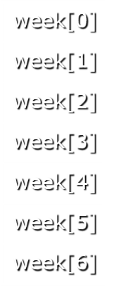
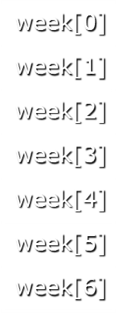
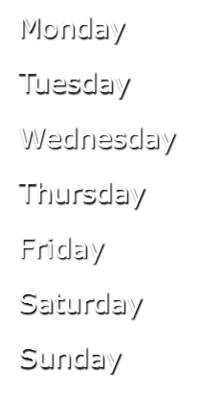

using namespace std;
#include <iostream>
#include <cstring>
void SortString(const char * str[], int n){
const char *tmp;
int i, j;
for (i=0; i<n-1; i++)
for (j=0; j<n-1-i; j++) {
if (strcmp(str[j],str[j+1])>0) {
tmp = str[j]; str[j] = str[j+1]; str[j+1] = tmp;}
}
}
int main(void){
const char * week[] = {"Monday","Tuesday","Wednesday","Thursday","Friday", "Saturday","Sunday"};
int num = sizeof(week)/sizeof(char*);
SortString(week, num);
for(int i = 0; i < num; i++) cout<<week[i]<<endl;
return 0;
}

Slide 91
单选题
1分
设有下面语句：
const char *s1 = "C++ Programming";
char s2[]= "C++ Programming";
下面哪一种操作不会导致错误?
A
strcpy(s1, "C++");
B
s1 = "C++";
C
s2 = s1;
D
strcpy(s2, "Java Programming");
提交

Slide 92
指针类型
基本类型指针
结构体类型指针
指向数组的指针
指向指针的指针
指向函数的指针

Slide 93
指针作为类型
结构体中的指针成员
指针数组

Slide 94
指针的数组vs数组的指针
指针的数组 | 数组的指针
一个数组，其中每个元素都是一个指针，这些指针具有相同类型。 | 一个指针，可指向一种数组，具有确定类型和大小。
<类型名> *[n] | <类型名> (*)[n]
做形参，n可缺省 兼容二级指针：<类型名> * * 不兼容二维数组：<类型名> [m][n] | 做形参，n不可缺省 兼容二维数组： <类型名> [m][n]
1.访问二维数组 int b[3][4]; int * p[3]={b[0], b[1], b[2]}; p与b一样能访问各元素 2.作为函数形参来传递任意行列矩阵 3.处理字符串的数组 4.处理结构的数组，等等 | 1.访问二维数组 int b[3][4]; int (*p)[4] = b; p与b一样能访问各元素 2.作为函数形参来传递固定列的矩阵

Slide 95
多选题
1分
void f0(char *p){...}
int main(){
char c = 'c';
char *pc = "abcd";
char ca[10] = "abcd";
……
}
下面哪些调用是非法的？
A
f0(c);
B
f0(&c);
C
f0(pc);
D
f0(&pc[2]);
E
f0(pc+2);
F
f0(&ca[2]);
提交

Slide 96
多选题
1分
void f1(int *p){…}
int main(){
int a[5] = {1,2,3,4,5};
int b[3][4] =
{{1,2,3,4},
{5,6,7,8},
{9,10,11,12}};
……
}
下面哪些调用是非法的？
A
f1(a);
B
f1(&a[2]);
C
f1(b[1]);
D
f1(b[1][2]);
提交

Slide 97
多选题
1分
void f2(int *p[]){...}
int main(){
int a[4] = {1,2,3,4};
int b[3][4] =
{ {1,2,3,4},
{5,6,7,8},
{9,10,11,12}};
int *q[3] =
{b[0],b[1],b[2]};
int *p = a;
int **pp = &p;
……
}
下面哪些调用是合法的？
A
f2(a);
B
f2(&a);
C
f2(b[1]);
D
f2(&b[1]);
E
f2(b);
F
f2(q);
G
f2(pp);
提交

Slide 98
多选题
1分
void f3(int (*p)[4]){...}
int main(){
int a[4] = {1,2,3,4};
int b[3][4] =
{{1,2,3,4},
{5,6,7,8},
{9,10,11,12}};
int *q[3] =
{b[0],b[1],b[2]};
……
}
下面哪些调用是合法的？
A
f3(a);
B
f3(&a);
C
f3(b[1]);
D
f3(&b[1]);
E
f3(b);
F
f3(q);
提交

Slide 99
多选题
1分
void f4(int **p){...}
int main(){
int a[4] = {1,2,3,4};
int b[3][4] =
{{1,2,3,4},
{5,6,7,8},
{9,10,11,12}};
int *q[3] =
{b[0],b[1],b[2]};
……
}
下面哪些调用是合法的？
A
f4(a);
B
f4(&a);
C
f4(b[1]);
D
f4(&b[1]);
E
f4(b);
F
f4(q);
提交

Slide 100
多选题
1分
void f5(int pa[][4]){...}
int main(){
int a[4] = {1,2,3,4};
int b[3][4] =
{{1,2,3,4},
{5,6,7,8},
{9,10,11,12}};
int *q[3] =
{b[0],b[1],b[2]};
int *p = a;
int **pp = &p;
int (*bp)[4] = b;
……
}
下面哪些调用是合法的？
A
f5(a);
B
f5(&a);
C
f5(b);
D
f5(q);
E
f5(bp);
F
f5(pp);
提交

Slide 101
8.6 动态使用内存
空间的动态分配与回收：new与delete
用法：
  指针变量 = new 类型
  指针变量 = new 类型（初值）
  指针变量 = new 类型[表达式]
由系统管理的内存区(称堆)返回一块能够容纳指定类型大小的区域的首地址.不成功返回0（NULL）

Slide 102
8.6 动态使用内存
p
int *p= new int;
*p=2;
2
int *p= new int(2);
int *p= new int{2};
同时指定初值2
对数组的分配:
int *q =new int[7]{1,2,3,4,5,6,7};
q
1
2
3
4
5
6
7
delete 地址指针 -将先前分配的空间归还系统（空间释放）
delete[ ]地址指针 -释放动态分配的数组空间

Slide 103
8.6 动态使用内存
注意：
分配空间后需判断动态分配内存是否成功；
int *p= new int;
if(p==0){…}
new计算的指针类型与赋值运算符左操作数类型要一致，否则必须强制类型转换；
float (*p)[10];
p=(float(*)[10])new float[10];
动态分配的空间是不会自动归还系统的，所以要注意不要丢失空间。
int *p= new int(2);
p= new int [6]; 则前面分配的空间丢失。

Slide 104
单选题
1分
设有 struct A { int x, y;}; 下面哪一个指针的类型不同于其它三个。
A
A *pa1 = new A;
B
auto pa2 = new A{ 2,3 };
C
auto pa3 = new A[3*4]{{1,2}};
D
auto pa4 = new A[3][4]{{{1,2}}};
提交

Slide 105
单选题
1分
设有
int n = 2;
int * a[] = { new int{n}, new int[2*n]{4,5,6}, new int[2*n]{1,2,3} };
a[1][3]的值是_
A
4
B
5
C
6
D
0
提交

Slide 106
8.7 引用
using namespace std;
#include <iostream>
void swap(int *p,int *q)
{ int *t;
t=p;
p=q;
q=t;
cout<<*p<<' '<<*q<<endl;
}
int main()
{int a=3,b=4;
int *p1=&a,*q1=&b;
cout<<*p1<<' '<<*q1<<endl;
swap(p1,q1);
cout<<*p1<<' '<<*q1<<endl;
return 0;
}

Slide 107
8.7 引用
using namespace std;
#include <iostream>
void swap(int **p,int **q)
{ int *t;
t=*p;
*p=*q;
*q=t;
}
int main()
{int a=3,b=4;
int *p1=&a,*q1=&b;
cout<<*p1<<' '<<*q1<<endl;
swap(&p1,&q1);
cout<<*p1<<' '<<*q1<<endl;
cout<<a<< ' ’<<b<<endl;
return 0;
}

Slide 108
8.7.1 引用变量的说明及使用
C++中增加了引用来简化上述问题，主要用于函数中以修改实参，内部处理上类同于指针。
定义格式：
类型 &引用变量名 = 变量名；
int i;
int &refi=i;
注意：
定义时必须初始化；
初始化值不能为常数；
const int &ref=5;
可用动态分配的内存空间来初始化引用变量；
int &ref=* new int;
delete &ref;
注意各种&和*的不同含义。

Slide 109
单选题
1分
设有 float x=6.2f; 下列哪一条语句能说明 x 的引用？
A
float &y = &x;
B
float &y = x;
C
float y = &x;
D
float &y;
提交

Slide 110
单选题
1分
设有说明语句：int m, n=2, &p=n; 下面哪一条语句能完成 m=n 赋值功能？
A
m = &p;
B
m = &n;
C
m = p;
D
m = &*p;
提交

Slide 111
8.7.2 引用与数组、指针的关系
1 引用与数组
  int a[]={1,2,3};
  int (&ra)[3]=a;
2 引用与指针
  int i =3;
  int *pi = &i;
  int *&rpi = pi;
不能说明引用的引用，即不存在二级引用

Slide 112
8.7.3 引用与函数
using namespace std;
#include <iostream>
void swap(int &a,int &b)
{
int t;
t=a;
a=b;
b=t;
}
int main()
{
int a=3,b=4;
swap(a,b);
cout<<a<<' '<<b<<endl;
return 0;
}
原写法：
using namespace std;
#include <iostream>
void swap(int *p ,int *q)
{
int t;
t=*p;
*p=*q;
*q=t;
}
int main()
{
int a=3,b=4;
swap(&a,&b);
cout<<a<<' '<<b<<endl;
return 0;
}

Slide 113
using namespace std;
#include <iostream>
void swap(int **p,int **q)
{ int *t;
t=*p;
*p=*q;
*q=t;
}
int main()
{int a=3,b=4;
int *p1=&a,*q1=&b;
cout<<*p1<<' '<<*q1<<endl;
swap(&p1,&q1);
cout<<*p1<<' '<<*q1<<endl;
cout<<a<< ' ' <<b<<endl;
return 0;
}
using namespace std;
#include <iostream>
void swap(int *&p,int *&q)
{ int *t;
t=p;
p=q;
q=t;
}
int main()
{int a=3,b=4;
int *p1=&a,*q1=&b;
cout<<*p1<<' '<<*q1<<endl;
swap(p1,q1);
cout<<*p1<<' '<<*q1<<endl;
cout<<a<<' '<<b<<endl;
return 0;
}
利用引
用的写
法

Slide 114

8.7.3 引用与函数
using namespace std;
#include <iostream>
int &f1(void){
static int count = 1;
return ++count;
}
int index;
int &f2(void){ return index; }
int main(void){
f1() = 100;
for(int i = 0; i < 5; i++) cout<<f1()<<" ";
cout << '\n';
f2() = 100; int n = f2(); cout << "n = " << n << '\n';
f2() = 200;
cout << "index = " << index << '\n';
}

Slide 115
8.7.4 指针与左值引用的对比
指针* | 左值引用&
变量的地址，用&对变量求地址 | 变量的别名，对变量起别名
指向可变 | 指向不可变，一次性绑定
存在空指针NULL或nullptr，存在挂空指针问题 | 不存在空引用，但存在挂空引用问题
允许未初始化的指针 | 不允许未初始化的引用
有指针的数组*[] | 没有引用的数组&[]，引用是单值概念
有指针的指针，即二级指针** | 没有引用的引用，&&是右值引用
有指针的引用*&，用指针初始化。 | 没有引用的指针&*。假设变量a类型为T&，对引用变量a求址&a仍得到T*
假设pa类型为T*， typeid(pa)可识别指针类型T* | 假设ra类型为T&， typeid(ra)不能识别引用类型，仍得到T
数组的指针(*)[]，一维数组的指针 不能用范围for遍历元素 用二维数组或一维数组的地址来初始化 可以作为函数返回 | 数组的引用(&)[]，一维数组的引用 变量自带大小，支持范围for遍历数组元素 用一维数组或二维数组降维来初始化 不可作为函数返回
函数的指针(*)()，可用函数名f或&f初始化 | 函数的引用(&)()，只能用函数名f初始化 两者功能相同
指针可作为函数形参，用地址作为实参来调用，可用字面量NULL或nullptr来调用。 | 引用可作为函数形参，用变量作为实参来调用，非常量引用不能用字面量作为实参
函数返回指针，若为非const指针，函数调用解引用后可做左值 | 函数返回引用，若为非const返回，函数调用可直接做左值

Slide 116
8.7.5 右值引用&&*
区别左值和右值
赋值运算符左边为左值，右边为右值。++i与--i也是左值。
可取地址的、有名字的值是左值。不能取地址的、没有名字的值就是右值。
非常量左值引用&不能绑定字面值和表达式，如3，a+3
常量左值引用(const&)与右值引用(&&)可绑定字面值和表达式
int a = 2;
int && rr1 = a + 3; //表达式
auto && rr2 = 4; //整数字面值
auto && rr3 = true; //逻辑字面值
const auto &&rr4 = 55; //const int&&
前3个引用变量是非常量右值引用
最后一个引用变量是常量右值引用

Slide 117
附加 单向链表及其应用
一个线性表A=(1,2,3,4,5)可以用一个一维数组来描述
int a[]={1,2,3,4,5};
在计算机中，数组a的5个数据是连续存储的，逻辑上的连续性和物理上的连续性是一致的。
缺点：插入或删除一个数据麻烦；数组不能动态的增长。
引入动态链表：表有若干个结点组成，每个结点放一个元素，这些结点在计算机中不一定在一块连续的存储区域中，即物理上可能是不连续的，为了表述逻辑上的连续性，一个结点有存放元素的数据域（数据域可以很复杂，也可很简单，根据应用场合确定）和指针（链）域组成，在链域放逻辑上后一个结点的位置（地址）

Slide 118
2000
2008
2016
2022
2030
2038
2046
2054
5
0
struct node{
int data;
node *next;
};
A=(1,2,3,4,5),假设在计算
中利用链表存储如右：
数据域
1
2030
指针域
3
2046
2
2022
4
2000
假设地址
2016
从示意图，还需一个指针变量能给出第一个结点的地址，该指针变量称：链表头指针（头指针为null时，结点数为0，即空表）
head
2016
2030
2022
2046
2000
1
2030
2
2022
3
2046
4
2000
5

Slide 119
（1）创建一个空链表
struct Node{
int data;
Node *next;
};
struct LinkedList{
Node * head;
int size;
};
//创建一个空链表
LinkedList create(){
LinkedList list;
list.head = 0;
list.size = 0;
return list;
}

Slide 120
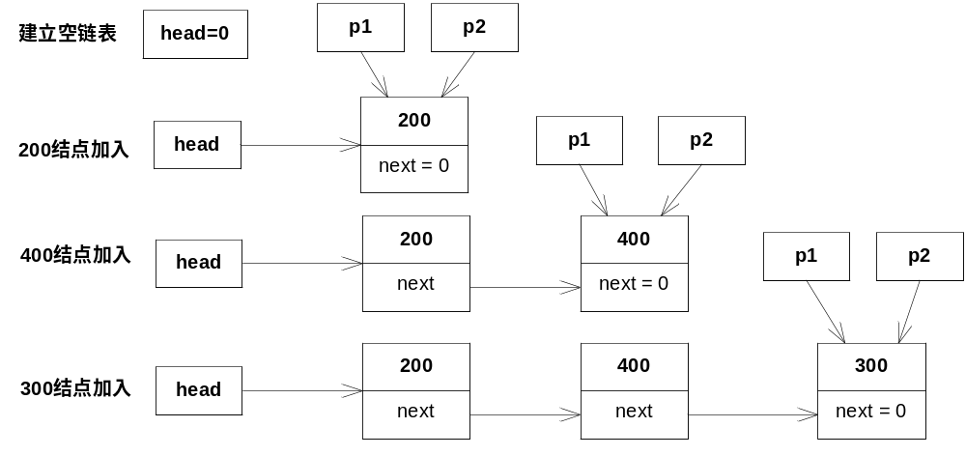
（2）用指定的int数组来创建并初始化一个链表
LinkedList create(const int a[], int n)
{
LinkedList list = create();
Node *p1, *p2;
for (int i = 0; i < n ; i++){
p1 = new Node; p1->data = a[i]; p1->next = NULL;
if (list.head == 0) list.head = p1;
else p2->next = p1;
p2 = p1;
}
list.size = n;
return list;
}
假设数组中的值为{200,400,300}

Slide 121
（2）输出链表上各个结点的值
list.head
void print(const LinkedList &list)
{
cout<< "size=" <<list.size<< “:" ;
Node *p=list.head ;
while ( p != NULL ) {
cout <<p->data << '\t';
p= p->next;
}
cout <<"\n";
}
当前输出结点
p
0
200
400
300
0
size=3：
200
400
300

Slide 122
（4）释放链表的结点空间
list.head
0
void removeAll(LinkedList &list)
{
node *p1;
while(list.head){
p1=list.head;
list.head=list.head->next;
delete p1;
}
list.size=0;
}
当前释放结点
p1
200
400
300
0

Slide 123
（5）在链表中查找指定的data，返回持有该值的第一个结点的下标位置。如果没有找到，返回-1 。
int search(const LinkedList &list, const int data){
Node *p = list.head;
for(int i = 0; p != NULL; i++){
if (p ->data == data)
return i;
p = p -> next;
}
return -1;
}

Slide 124
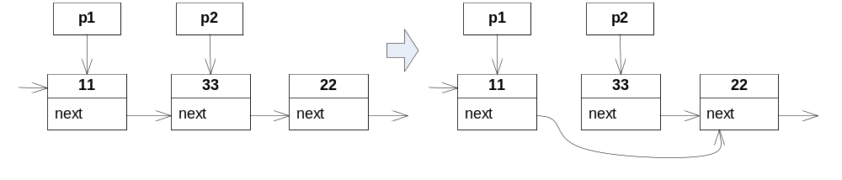
（6）删除指定下标index结点，并返回被删结点的数据
int remove(LinkedList &list, const int index){
if (list.size == 0 || index < 0 || index >= list.size)
throw index;
if (index == 0){
list.size--;
Node *p = list.head;
list.head = list.head->next;
int a = p->data;
delete p;
return a;
}
Node *p1 = list.head, *p2 = p1;
for(int i = 0; i < index; i++){
p1 = p2;
p2 = p2->next;
}
list.size--;
p1->next = p2->next;
int a = p2->data;
delete p2;
return a;
}

Slide 125
（7）删除链表上具有指定值的一个结点
指定值
LinkedList Delete_one_node(LinkedList list,int num)
{
Node *p1,*p2;
if ( list.size==0 ) {
cout <<"链表为空，无结点可删!\n";
return list;}
if ( list.head->data == num ){
p1=list.head;
list.head = list.head->next; list.size--;
delete p1;
cout <<"删除了一个结点!\n";}
else {
p2=p1 = list.head;
while (p2->data != num && p2->next != 0) {
p1 = p2 ; p2 = p2->next;}
if ( p2->data == num ) {
p1->next = p2->next; list.size--;
delete p2;
cout <<"删除了一个结点!\n";}
else
cout <<num <<"链表上没有找到要删除的结点!\n"; }
return list;
}
若指定值为3
若指定值为1
若指定值为5
head
0
当前需删除结点
p1
前一个结点
p2
当前结点
0
1
2
3
4
0
链为空，无结点可删！
删除了一个结点！
链表上没有要删除的结点！

Slide 126
（8）结点插入链表，保持升序关系
void insertAsc(LinkedList &list, const int data){
Node *p = new Node;
p->data = data;
list.size++;
if (list.head == NULL || p->data <= list.head->data){ //作为头结点
p->next = list.head;
list.head = p;
return;
}
Node *p1 = list.head, *p2 = p1;
while (p2 != NULL && p2->data < p->data){
p1 = p2;
p2 = p2->next;
}
p->next = p2;
p1->next = p;
}
head
0
p1指向p2前一个结点，最终将新结点插入到p1和p2间
p1
p2
2
4
6
0
p
1
5
7
0

Slide 127
8.8 Lambda表达式*
Lambda表达式(简称L式)是C11引入的语言构造。以表达式形式表示一个匿名函数，其中包含简短代码，往往作为算法函数调用的实参。
double getAverage(int a[], int n) {
double sum = 0;
for_each(a, a + n, [&sum](auto x) {sum += x; });
return sum / n;
}
捕获
函数体
参数表

Slide 128
8.8.1语法构造
[捕获]，说明函数体如何从外界捕获变量。[]表示不获取外界变量
捕获外界变量有两种方式：以值捕获=、引用捕获&
[=] //以值捕获所有外界变量
[var] //以值捕获var，等价于[=var]
[&] //引用捕获所有外界变量
[&total, factor] //引用捕获total，以值捕获factor
[factor, &total] //与上面一样，次序无所谓
[&, factor] //用引用访问所有，但factor是以值捕获
[=, &total] //以值捕获所有，但total是引用捕获
如果子句包含&，就不允许再出现“&标识符”；
如果子句包含=，就不允许再出现“=标识符”

Slide 129
L式的参数表与函数体
(参数表)，与函数形参表相同。
单个参数(一元)，或两个参数(二元)；
以值传递，或者引用传递&(可改变参数)；
{函数体}，与普通函数体一样，包含一条或多条语句。如果L式做谓词(Predicate)就应返回逻辑值。
一般无需说明函数体返回类型。

Slide 130
8.8.2 简单用法
函数体后添加(实参表)，就计算该L式的值：
cout<< [](int x, int y) { return x + y; }(5, 4) <<endl;
可对L式命名，然后再用“名称(实参)”来调用。例如：
int i = 3, j = 5;
function<int(void)> f = [i, &j] { return i + j; };
cout << f() << endl;
一个递归L式需要用function类型命名
function<int(int)> f1 =
[&f1](int n) {return n == 1 ? 1 : n * f1(n - 1); };
cout << f1(5) << endl;

Slide 131
8.8.3嵌套L式与高阶函数*
高阶函数high order function。
采用另一个L式作为其形参，或其返回表达式中包含另一个L式。

Slide 132
8.8.4调用STL算法
形参名称 | 所在STL函数 | L式要求
Generator | generate | 零元无参，返回与元素类型一致的数据
Function | for_each | 一元函数，参数x表示遍历到一个元素，无返回
Predicate | find_if count_if | 一元谓词，返回逻辑值，参数x表示遍历到一个元素。返回逻辑值，表示是否满足查找条件。
Predicate | sort max_element min_element | 二元谓词，参数x1,x2表示前后两个相邻元素。返回逻辑值，表示应满足的排序条件或判断条件。
STL算法适用于一维数组和容器，可处理指针的数组。
Notes:
例8-30

